Slide 1

Perancangan Alat Pencatat Meteran Listrik Pascabayar dengan Menggunakan Algoritma Optical Characteristic Recognition (OCR)
--
Laboratorium Sistem Kendali dan Instrumentasi
Departemen Teknik Elektro
Fakultas Teknik, Universitas Hasanuddin
SUCIATI – D041 17 1007

Slide 2








01
Latar Belakang
--
02
Fokus Penelitian
--
03
Daftar Isi
Rancangan Penelitian
--
04
Diagram Alir Penelitian
--
05
Jadwal Penelitian
--

Slide 3
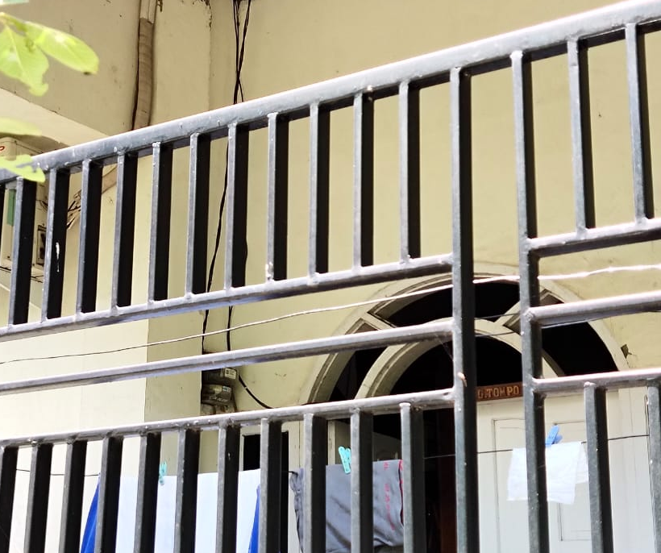


01
Latar Belakang
Data adalah fakta atau kumpulan dari fakta yang merupakan hasil dari observasi atau pengukuran (Landry et al., 1970)
Bekerja dari rumah (WFH) menyebabkan kenaikan tagihan listrik
Mereka yang bekerja dari kantor (WFO) juga mendapatkan imbasnya

Slide 4
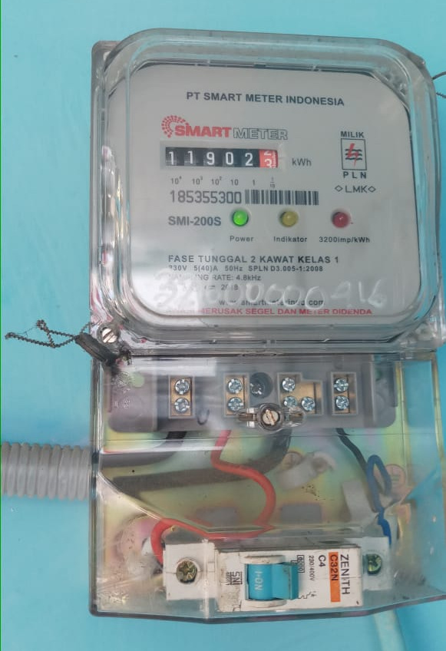


--
OCR
PLN tidak menurunkan petugas pencatat meteran selama pandemi
Inovasi membuat alat yang dapat mencatat meteran listrik pascabayar

Slide 5
Fokus Penelitian
Rumusan Masalah
Tujuan Penelitian
Bagaimana merancang sebuah alat yang dapat mengubah sebuah gambar menjadi teks yang dapat membantu mencatat meteran listrik secara real time?
Tujuan dari penelitian ini yaitu untuk menghasilkan sebuah alat yang mampu mengubah gambar menjadi teks yang dapat digunakan dalam pencatatan meteran listrik.
A
B
C
Hasil yang Diharapkan
Hasil diharapkan dari penelitian ini yaitu sebuah alat yang mampu mengubah gambar menjadi teks yang dapat digunakan dalam pencatatan meteran listrik.

Slide 6


Rancangan
Penelitian
Alat
Meteran
KAMERA
PLN
CLOUD
OCR
PELANGGAN

Slide 7
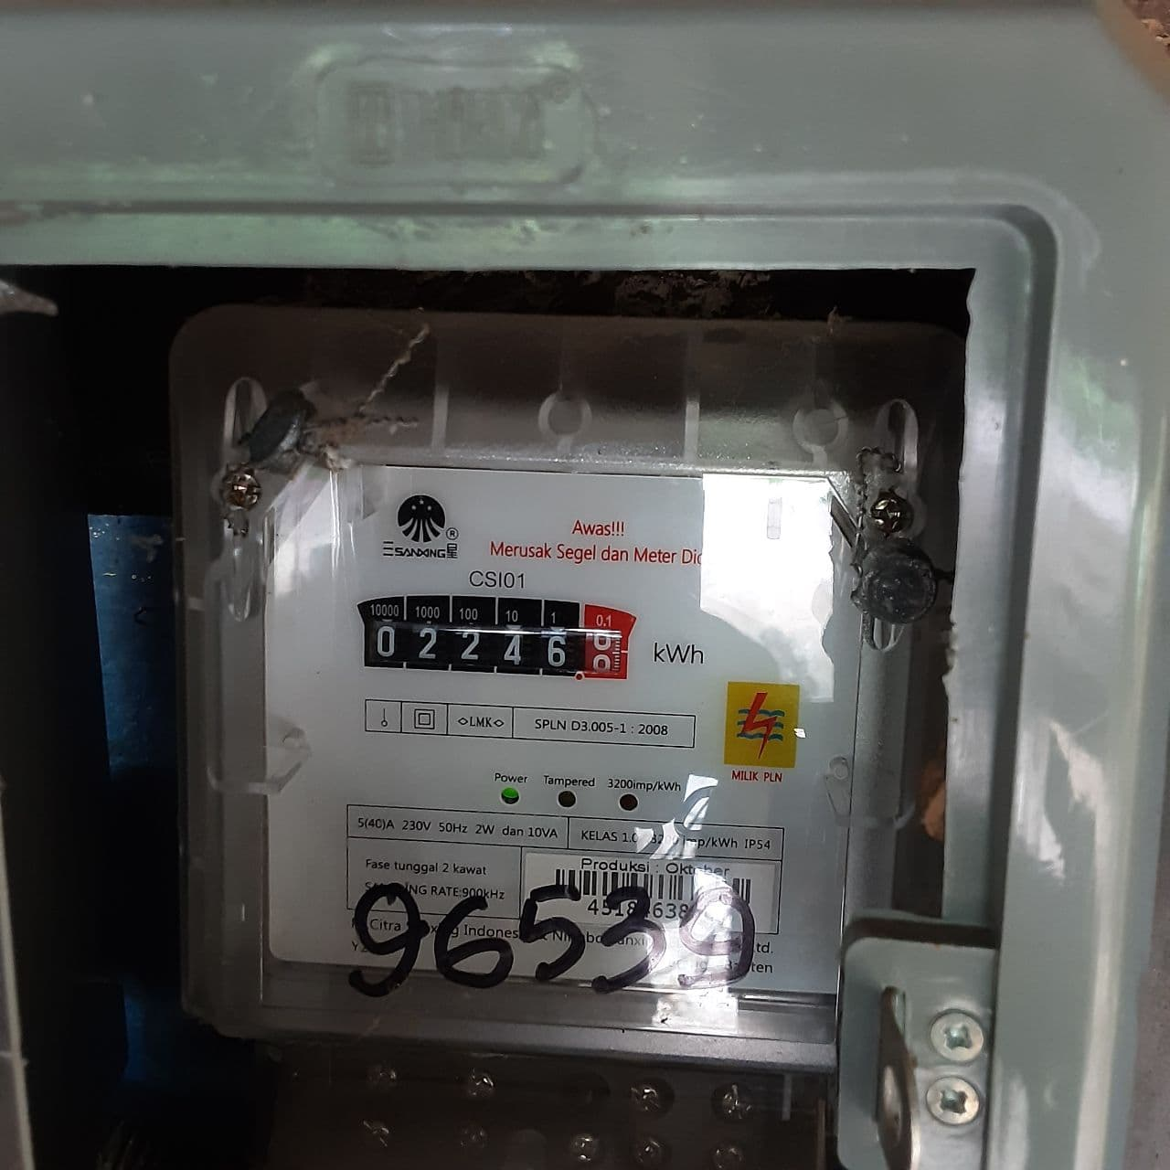


Opsi penyelesaian:
01
02
Gambar
Gambar meteran dari pelanggan dikirim ke PLN
Data
Sudah berupa data atau gambar yang telah dikonversi menjadi angka kemudian dari pelanggkan dikirim ke PLN

Slide 8
Diagram Alir Penelitian
Mulai
Studi Kepustakaan
Penentuan Pemodelan
Pengujian OCR di Matlab
Pembuatan Alat
Pengujian Alat
Gagal
Berhasil
Analisis Data
Penarikan Kesimpulan
Selesai

Slide 9
Jadwal Penelitian
FEB
MAR
APR
MEI
JUNI
JULI
Studi Kepustakaan
Pengujian Algoritma OCR
Pembuatan Alat
Pengujian Alat
Penulisan Skripsi

Slide 10




SUCIATI, 2020
Terimakasih

